Slide 1


Slide 2
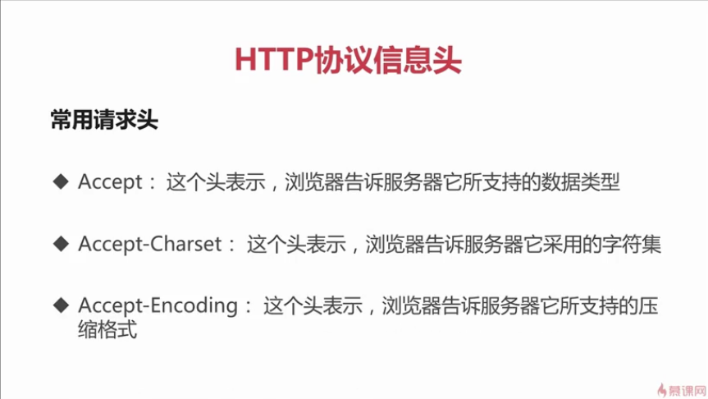

Slide 3
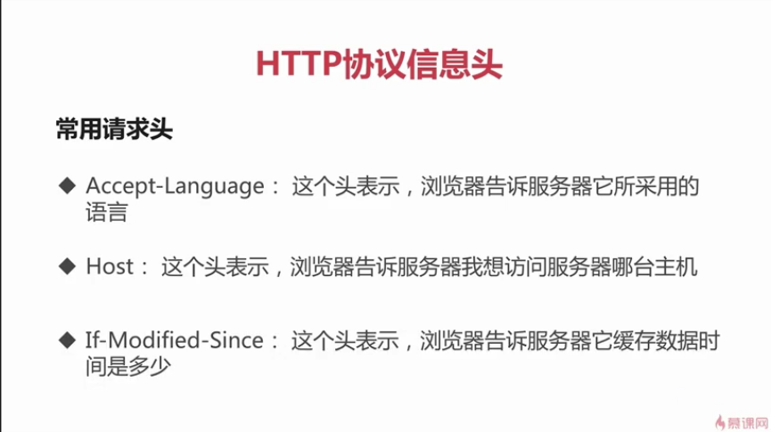

Slide 4
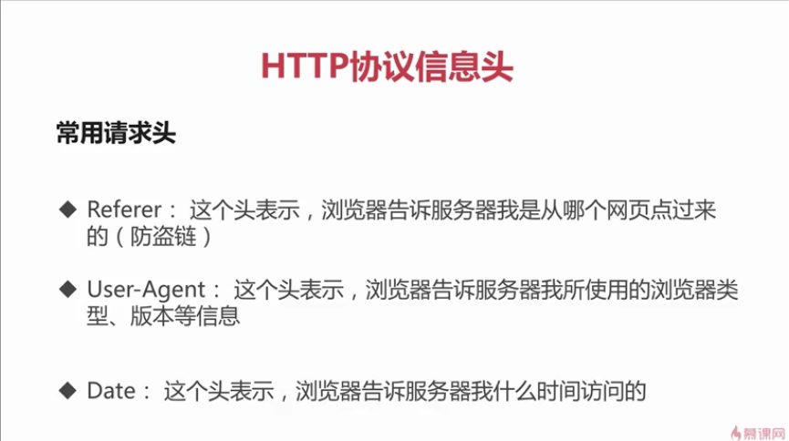

Slide 5
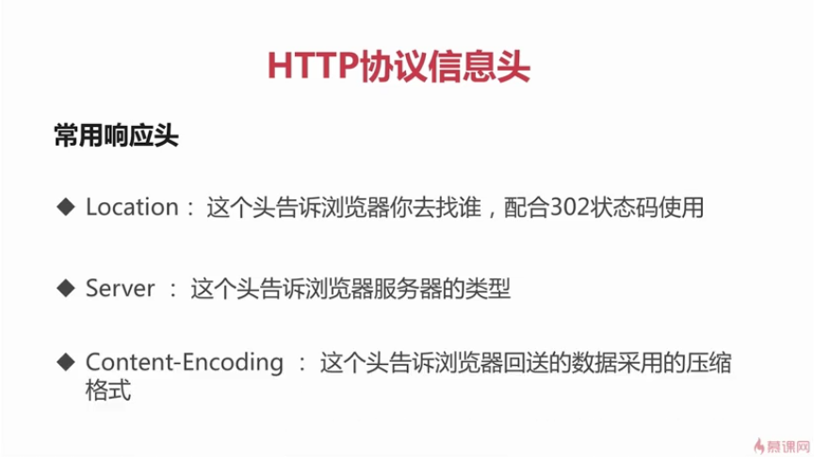

Slide 6
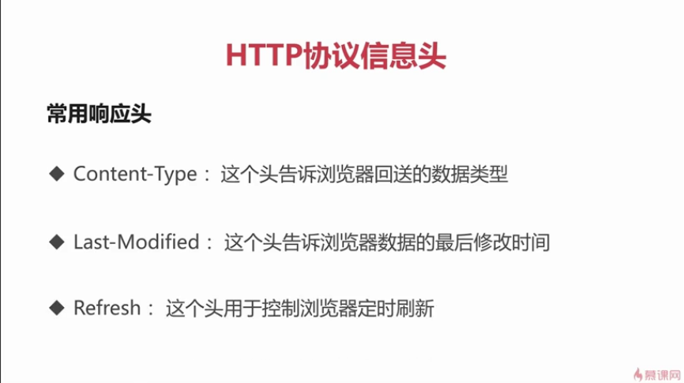

Slide 7
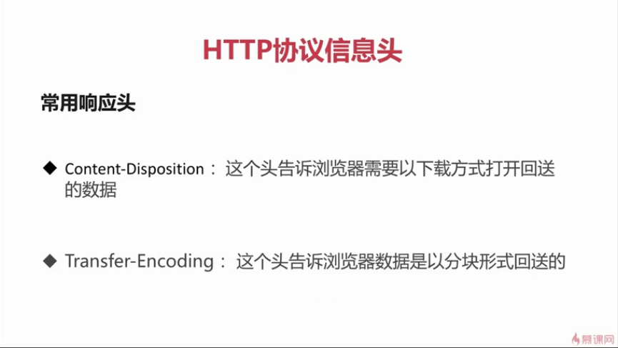

Slide 8
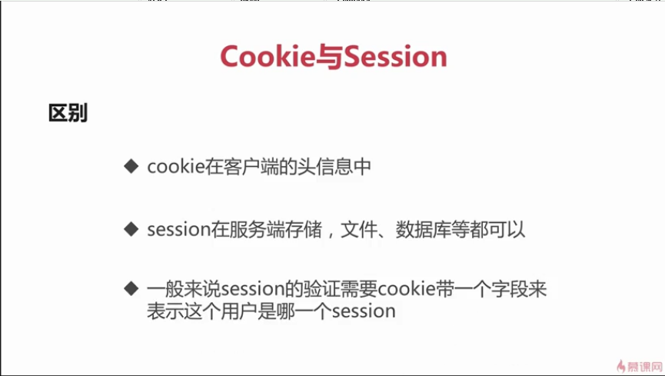

Slide 9
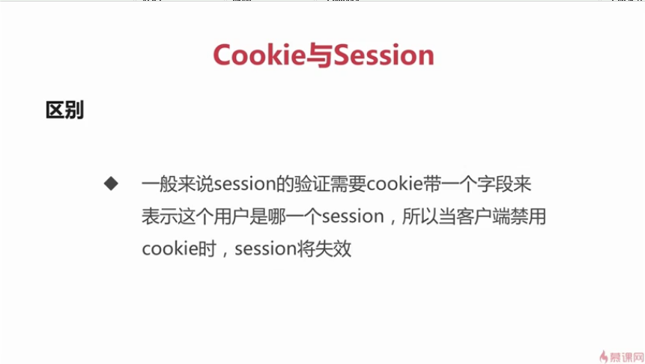

Slide 10
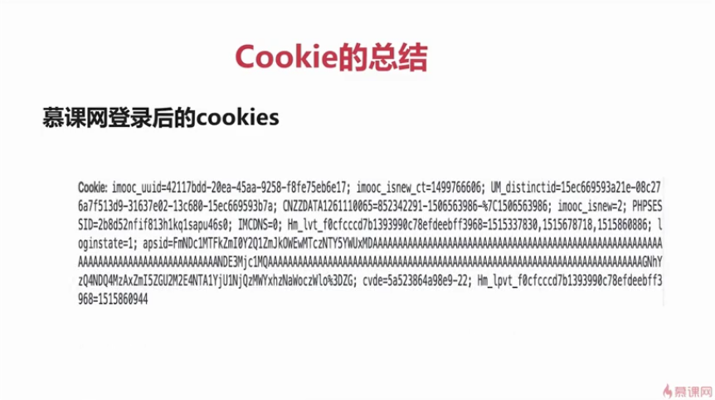

Slide 11
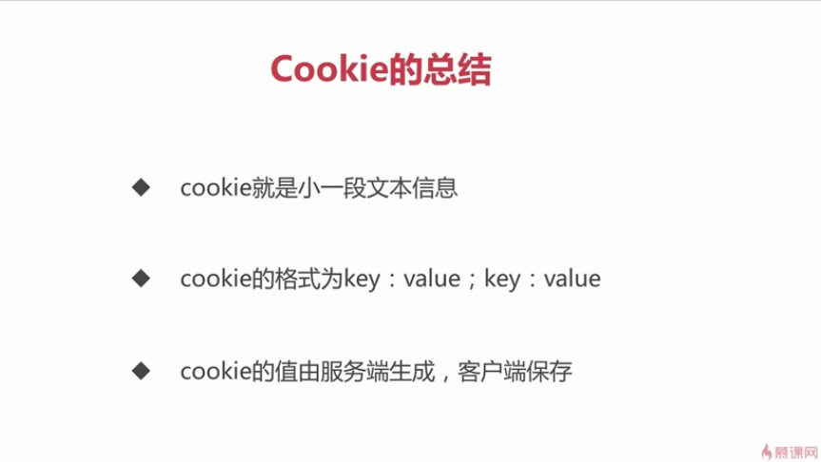

Slide 12
8-4 cookie与session
1.cookie标志着一种身份，基于服务端生成，客户端记录，服务端再验证
2.session在服务端存储，有时候会采用缓存数据库来存储，比如redies
3.redies存session的好处：redis中有一个机制叫过期时间，可以设置一个key，
key过期后自动消失
4.一般来说session的验证需要cookie带一个字段来表示这个用户是哪一个session，
所以cookie由很多很多字段组成的，其中有一个字段就是代表身份标志，即session
的标志

